Slide 1
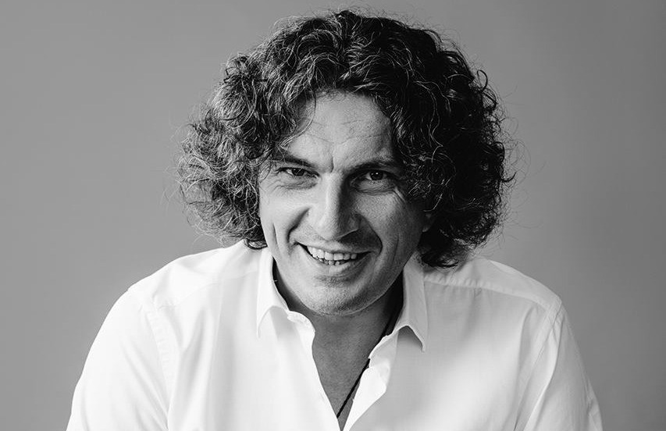
Український співак Кузьма
Виконала: Курдило Тетяна

Slide 2
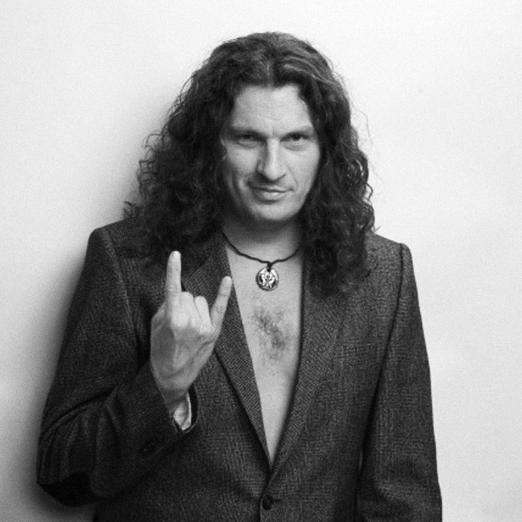
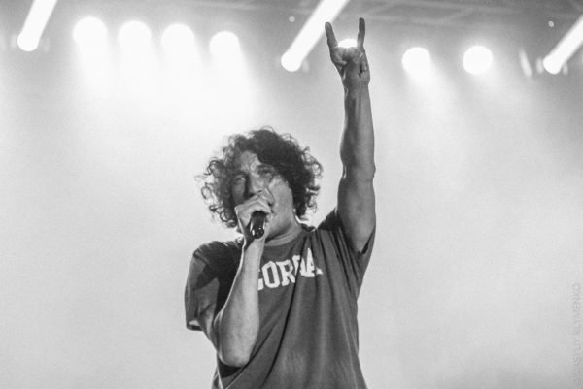
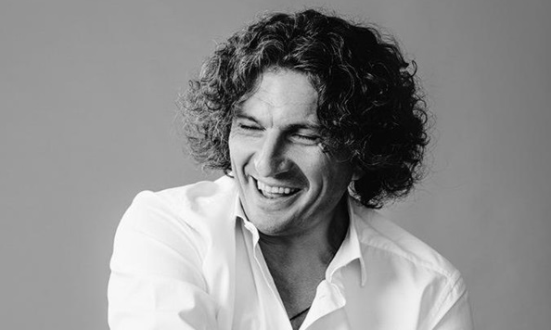
Фото Кузьми
Перехід

Slide 3
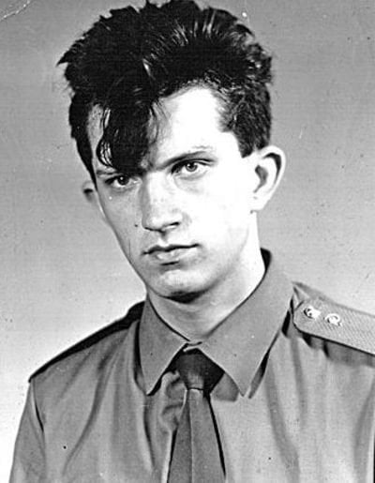
Андрій Кузьменко народився в місті Самбір Львівської області 17 серпня 1968 року. Його мама була вчителем музики, а тато інженером. Кузьма з дитинства цікавився музикою, закінчив музичну школу по класу фортепіано і навіть створив свій панк-гурт, який виступав на шкільних дискотеках. Скрябін навчався на стоматолога, але ця професія здалася йому нудною, і Кузьма вирішив пов'язати своє життя з музикою. У 1989 році з'явився гурт "Скрябін". Загинув Кузьма 2 лютого 2015 року в результаті зіткнення його авто з молоковозом недалеко від Кривого Рогу.

Slide 4
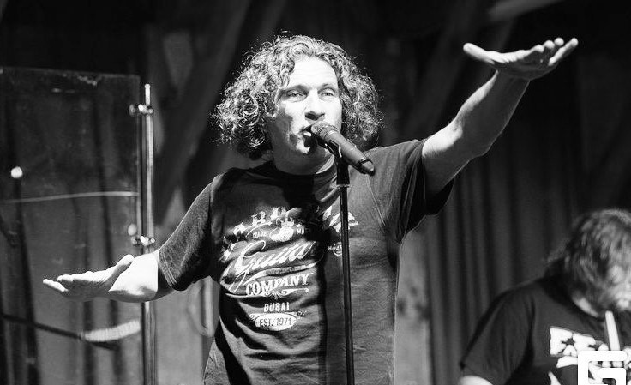
Досягнення
У 1989 році Кузьма разом з друзями заснував гурт "Скрябін". Група почала займатися професійною музикою і швидко здобула популярність українському аудиторії. "Скрябін" відомий своїми енергійними живими виступами та позитивними, драйвовими піснями. Кузьма Кузьменко, як фронтмен гурту, став відомою фігурою української музичної сцени. Він написав багато пісень, які стали хітами, серед них "Танці", "Мам", "Кольорова", "Слово", "Маршрутка" та інші.

Slide 5
Контактна інформація:
https://www.instagram.com/kuzma.skryabiin/
https://www.youtube.com/channel/UCM-nxR-OkVDuMJw82YBRrnA
Номер телефону менеджера: +380971345589

